Slide 1


РМ № 11. Особливості будови опису місцевості. Усний твір-опис місцевості (вулиці, села, міста) на основі особистих спостережень і вражень у художньому стилі (за складним планом) з використанням речень, ускладнених однорідними членами речення

Slide 2
Твір-опис місцевості – це зв’язний текст, який дає словесне зображення основних ознак міста, села, вулиці, подвір’я, площі.
Щоб описати місцевість, потрібно вказати:
- де вона розташована;
- історичні відомості, пов’язані з нею;
- предмети (об’єкти), які є в цій місцевості.
Отже, складовими опису місцевості є опис місця й описи окремих предметів, які на цьому місці розташовані.
Опис місцевості складається за такою схемою:
ДЕ? – ЩО? – і ЯКЕ це ЩО?

Slide 3
Особливості наукового та
художнього описів
У науковому описі місцевості інформацію про її розмір, освітлення, предмети, які там є, подають безсторонньо, ставлення автора до описаного не висловлюється.
Мета такого опису ― точність і конкретність. Слова вживають лише в прямому значенні.
У художньому описі місцевості передають ставлення автора до описуваного. Інколи автор висловлює оцінку прямо, проте здебільшого це робить за допомогою відповідно дібраних художніх засобів: епітетів, порівнянь, персоніфікації тощо.
Мета такого опису ― сформувати певне ставлення до місцевості, що описується.

Slide 4

Творче спостереження з елементами аналізу
Прочитайте (прослухайте) текст і виконайте завдання до нього.
1. Визначте тему й основну думку.
2. З’ясуйте тип і стиль мовлення. Думку обґрунтуйте.
3. Назвіть слова, які використовує автор для опису місцевості (зокрема вулиці).
4. Які з речень вказують на позицію спостерігача? Яку роль вони відіграють у тексті?

Slide 5
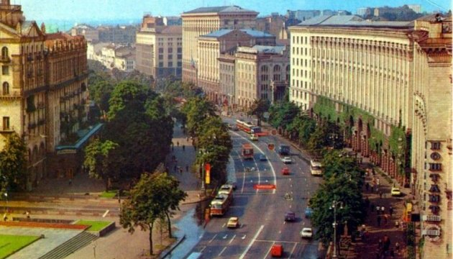

Slide 6
Хрещатик
Широкий, як Дніпро, Хрещатик. Попід берегом на тротуарах – люди; посередині, на бруківці, – машини… Пливемо ми, линемо, викроковуємо Хрещатиком… Праворуч – багатоповерхові будинки, схожі на величезні, кахлею обкладені груби, один на одного громадяться, угору на Печерськ лізучи. Ліворуч ЦУМ склом на сонці виблискує. Далі – здоровенна десятиповерхова міськрада (скільки ж то в ній людей радиться – така велика!).
Десь за міськрадою – вежа телевізійна небо аж у космос проштрикує. Оце висота! Далі на тлі неба круглі з хрестами бані вимальовуються – то костел.
За вулицею Прорізною Хрещатик звертає праворуч і, порозсувавши будинки подалі від себе (наче збирається крикнути: «Пустіть мене, я хочу пірнути в Дніпро!»), утикається на Європейській площі у філармонію. І через ту філармонію в Дніпро не пірнає…
Та після вулиці Прорізної ми по Хрещатику далі не пішли, бо праворуч була станція метро. А метро, як ви знаєте, – це метро! І я хотів би глянути на того, хто, приїхавши до Києва з Васюківки, байдуже пройшов повз метро!

Slide 7
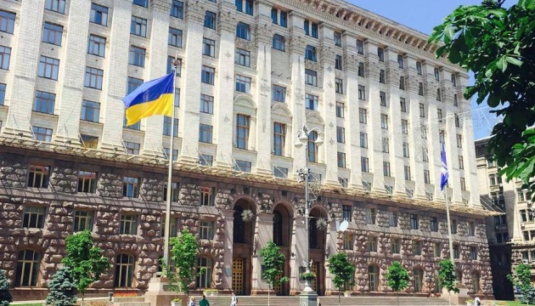

Slide 8
План опису вулиці
Оцінка й загальне враження від місцевості.
У якому місті (селі) знаходиться вулиця?
Яка її назва? Чому її так названо?
Опис місцевості.
а) Яка довжина вулиці? Вона широка чи вузька?
б) Який транспорт рухається вулицею?
в) Які будівлі тут розташовано? Яке вони мають призначення й
вигляд?
г) Що прикрашає вулицю?
За що ви любите вулицю?
Що б ви хотіли змінити на цій вулиці?

Slide 9
Місцина, де співає моя душа
Робота над описом місцевості
Мовленнєве завдання. Опишіть центральну вулицю свого міста (села) за планом. Доберіть назву до твору. У творі використайте односкладні називні речення.
Уживайте у своєму тексті слова та словосполучення: по обидва боки, обабіч, посередині, праворуч, ліворуч, трохи віддалік, знаходиться, простягається, розташований, план забудови, виразний силует будов, пішохідна вулиця, вулиці перетинаються, (на перетині вулиць),проїжджа частина, визначні місця, приміські маршрутки, добре освітлений, тішить око, створює затишок, в оточенні дерев.

